Slide 1

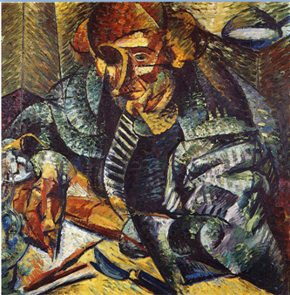
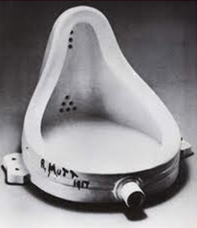
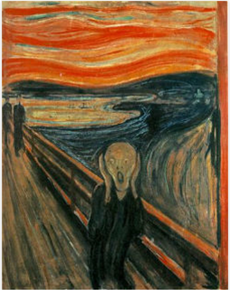
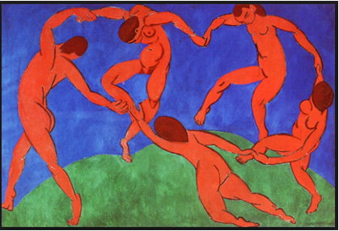
Vanguardas Européias

Slide 2
Expressionismo (Alemanha- 1905)
Considerado um dos primeiros movimentos modernistas.
Usavam cores fortes e vibrantes, figuras destorcidas e por vezes se utilizava da abstração para tratar temas como a alienação, bem como, faziam uso emocional e simbólico da cor e da linha.

Slide 3
O Expressionismo é a arte dos extremos emocionais, da inquietação e da espiritualidade.

Slide 4
Características
Expressão dos sentimentos e das emoções do autor da obra.
Os artistas exageram e distorcem os temas em seu processo de catarse.
Revelavam o lado pessimista da vida, refletiam a angústia existencialista do indivíduo alienado, fruto da sociedade moderna, industrializada.

Slide 5
Principais Artistas
Érico Heckel,
Francisco Marc,
Paul Klee,
George Grosz,
Max Beckmann.

Slide 6
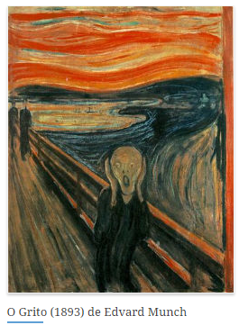
Edvard Munch (1863-1944)
Considerado o precursor do Expressionismo.

Slide 7
Estilo artístico
- Abordagem de temas relacionados aos sentimentos e tragédias humanas (angústia, morte, depressão, saudade).
- Pintura de imagens desfiguradas, passando uma sensação de angústia e desespero.
- Forte expressividade no rosto das personagens retratadas.
- Pintura de figuras marcadas por fortes atitudes.

Slide 8
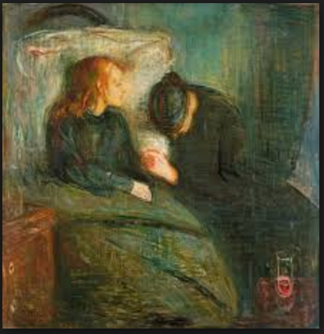
Edvard Munch (1863-1944)
A menina doente (1895-1896)

Slide 9
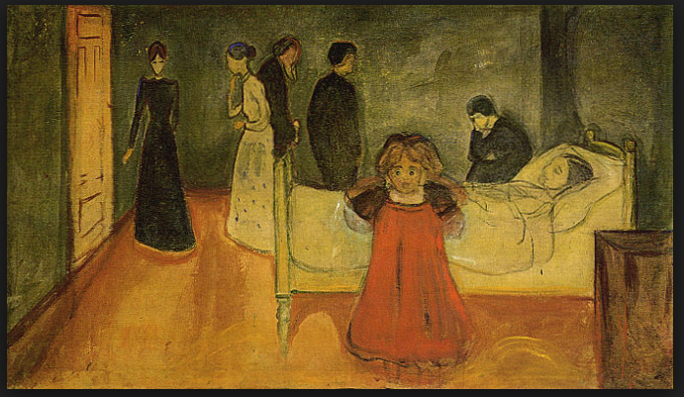
Edvard Munch (1863-1944)
A Morte da Mãe (1899-1900)

Slide 10
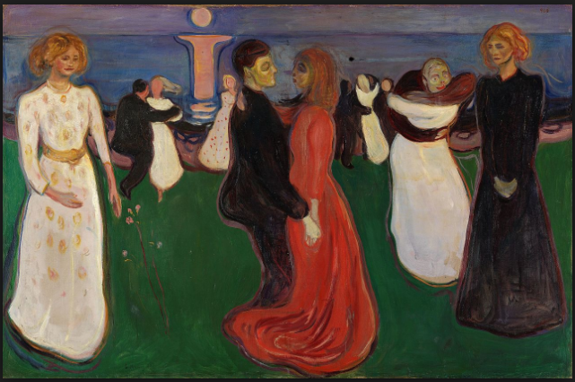
Edvard Munch (1863-1944)
A dança da vida (1899-1900)

Slide 11
Van Gogh (1853-1890)
A marca do pincel como um recurso expressivo. Em seus últimos anos, Van Gogh chegou a empregar a tinta diretamente do tubo sobre a superfície da tela, o que ocasionava um espesso impaste de tinta.
Aplicadas em cores puras, as pinceladas são justapostas lado a lado, em uma trama que, ao final de sua vida, ganha um ritmo alucinante. Como verdadeiros jorros de tinta espatulada, as pinceladas eletrizam a superfície da tela, movimentam os ciprestes, atormentam os autorretratos.

Slide 12
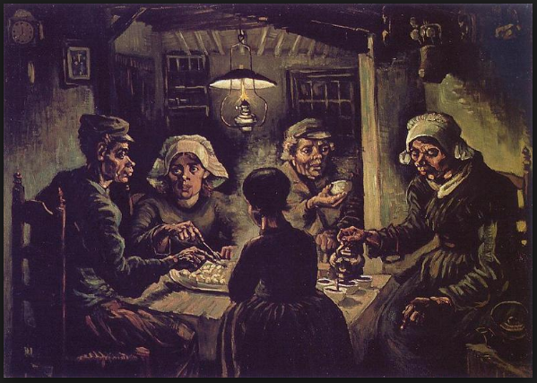
Estilo artístico
O tema principal de seus primeiros trabalhos era o camponês. O ápice desse período foi o:
Comedores de batata (1885)

Slide 13
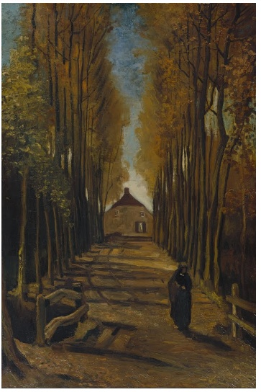
Avenida de alamos (1884)
Procurava retratar amor pelos camponeses holandeses, humildes e desamparados.
As telas são tecnicamente noturnas, de cores escuras, marrons e preto, dentro de uma tendência realista social.

Slide 14
A partir de 1886 em Paris, sua temática é voltada pelos seus objetivos técnicos e estéticos.
A cor e a razão é a maior característica de sua expressão, verdadeiro veículo simbólico da espiritualidade,

Slide 15
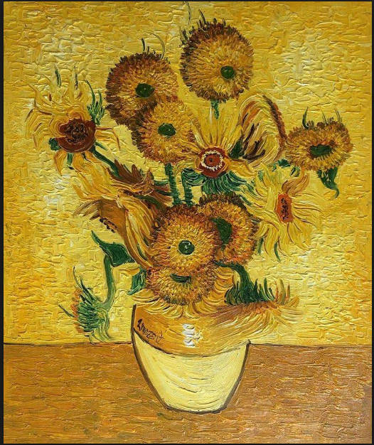
Girassóis (1888)
Girassóis, onde a explosão do amarelo parece um retrato exato de seu turbulento universo espiritual.

Slide 16
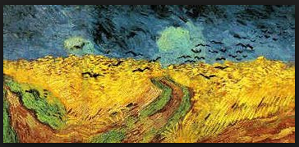
Os trigais (1888), a expressão maior na natureza de seu ritmo gestual que ascende como chama.

Slide 17
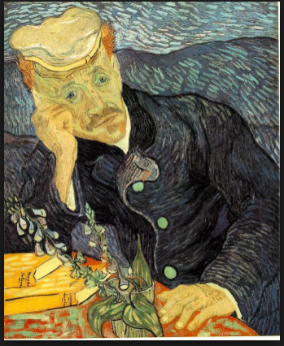
Retrato de Dr, Gachet, 1890
O interesse pelo ser humano, por isso existe uma grande série de retratos, Van Gogh revela com carinho os desvãos da alma, por onde tantos se deixam levar.

Slide 18
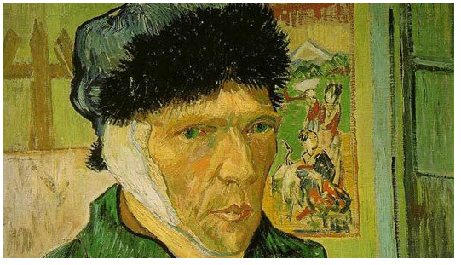
Autorretrato com Orelha Cortada, 1888
Autorretrato uma forma de autoconhecimento. Eles descrevem seus variados sentimentos e momentos de vida.
Um ponto é particularmente intenso: os olhos, penetrantes, ao final da vida descrentes, não nos olham, mas atravessam pelo observador em busca do espírito, da compaixão.

Slide 19
Fauvismo (1905-1907)
O começo do novo século foi um período de mudanças sociais e tecnológicas.
Invenções como o rádio, o automóvel e uma disponibilidade mais ampla da eletrecidade transformam o dia a dia das pessoas. Foi nesse cenário que o fauvismo irrompeu esse cenário das artes.
Fauves = feras, por causa da intesidade com que usavam as cores puras.

Slide 20
Características
Pinceladas rigorosas
Simplicidade das formas das figuras
Emprego de cores puras
Falta de nuances nas cores

Slide 21
Principais artistas
André Derain (1880-1954)
Maurice de Vlaminck (1876-1958)
Othon Friesz (1879-1949)
Henri Matisse (1869-1954)

Slide 22
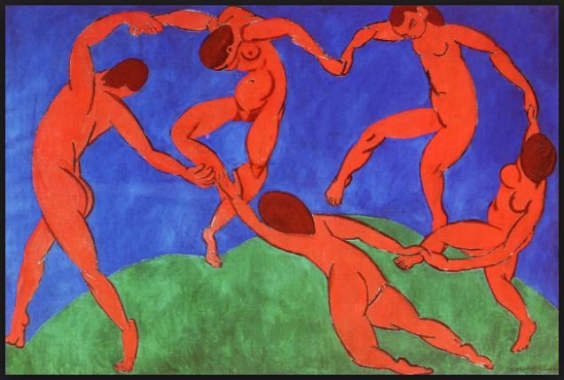
Henri Matisse (1869-1954)
A dança (1909-1910), óleo sobre tela. Dim. 260cmx 391cm

Slide 23
Despreocupação com o realismo, tanto em relação às formas das figuras quanto em relação as cores.

Slide 24
Cubismo (séc. XX)
Fundadores Pablo Picasso e Georges Braque, tendo como marco inicial o quadro de Picasso em 1907, chamado “Les demoiselles d’ Avignon”.
Picasso e Braque nomearam Paul Cézanne como ‘pai do cubismo’, que em sua última exposição fez obras que influenciaram os dois pintores.

Slide 25
A principal característica desse movimento era que todas as formas da natureza eram representadas através de formas geométricas, além disso os quadros se passavam no mesmo plano, ou seja sem nenhuma perspectiva ou sombra.

Slide 26
Cubismo
Teve duas tendências chamadas
“Cubismo Analítico” e
“Cubismo Sintético”.

Slide 27
Cubismo Analítico (1908-1911)
Neste período o cubismo era considerado puro, ou seja, todos os quadros utilizavam formas geométricas e possuíam apenas um plano. Os quadros possuíam na sua maioria as cores: preto, cinza e tons de marrom e ocre. Muitas obras neste período eram de difícil entendimento, pois os quadros eram tão distorcidos que identificar pessoas e objetos era quase impossível.

Slide 28
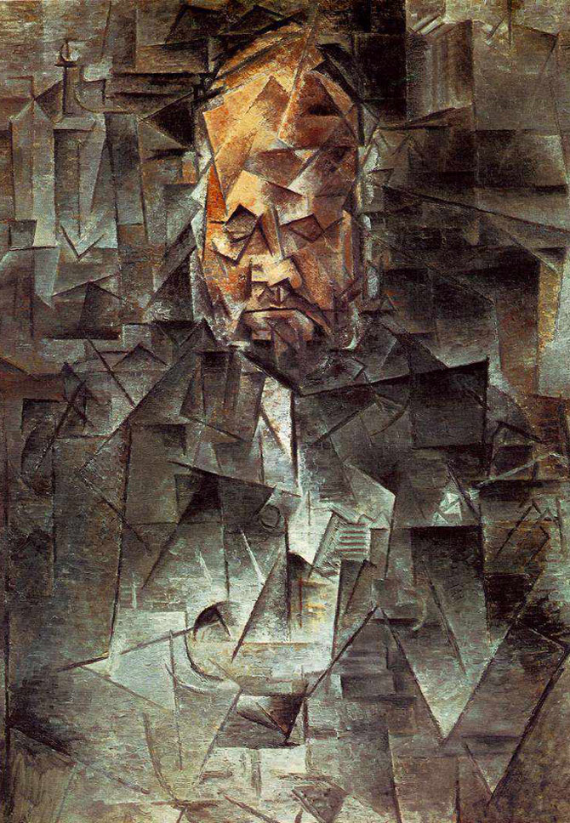
Ambroise Vollard”, de Pablo Picasso retrata a técnica do Cubismo Analítico. (Foto: Wikiart.org)

Slide 29
Cubismo Sintético
Essa fase do cubismo ficou muito conhecida principalmente por utilizar a colagem como principal característica. Os artistas representavam objetos simples do dia-a-dia. Neste período os quadros passam a recuperar uma imagem mais real, tornando-os assim mais fácies de interpretar. As cores mais fortes passam a ser utilizadas nas obras.

Slide 30
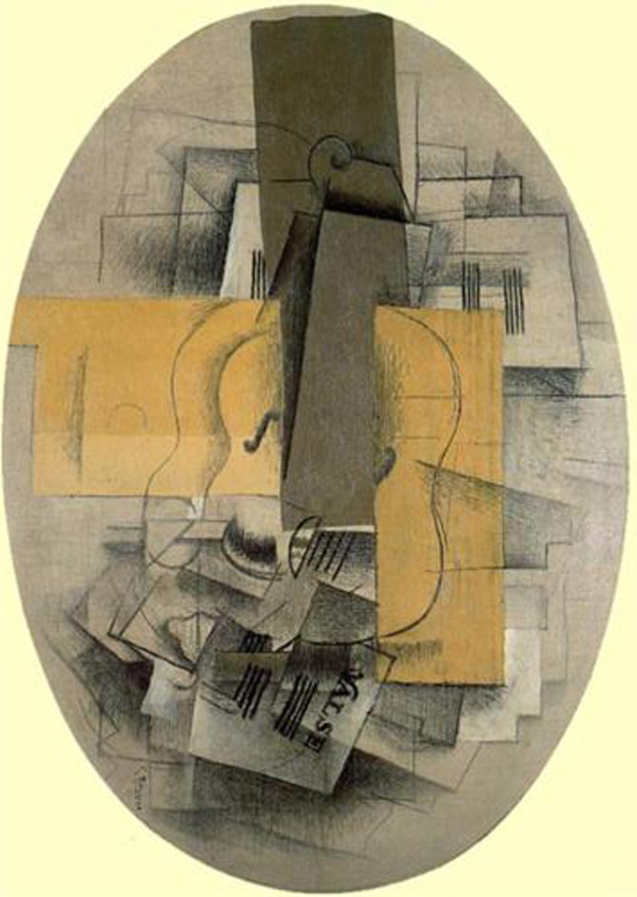
“Violin Valse”, de Braque é um exemplo do Cubismo Sintético. (Foto: Wikiart.org)

Slide 31
Futurismo (1909)
O futurismo é um movimento artístico e literário surgido oficialmente em 20 de fevereiro de 1909, com a publicação do Manifesto Futurista, do poeta italiano Filippo Marinetti, no jornal francês Le Figaro. A obra rejeitava o moralismo e o passado. Apresentava um novo tipo de beleza, baseado na velocidade e na elevação da violência.

Slide 32
Características do Futurismo:
Desvalorização da tradição e do moralismo;
Valorização do desenvolvimento industrial e tecnológico;
Defesa de uma ligação entre as artes plásticas e o mundo moderno;
Propaganda como principal forma de comunicação;
Pinturas com uso de cores vivas e contrastes. Sobreposição de imagens, traços e pequenas deformações para passar a ideia de movimento e dinamismo.

Slide 33
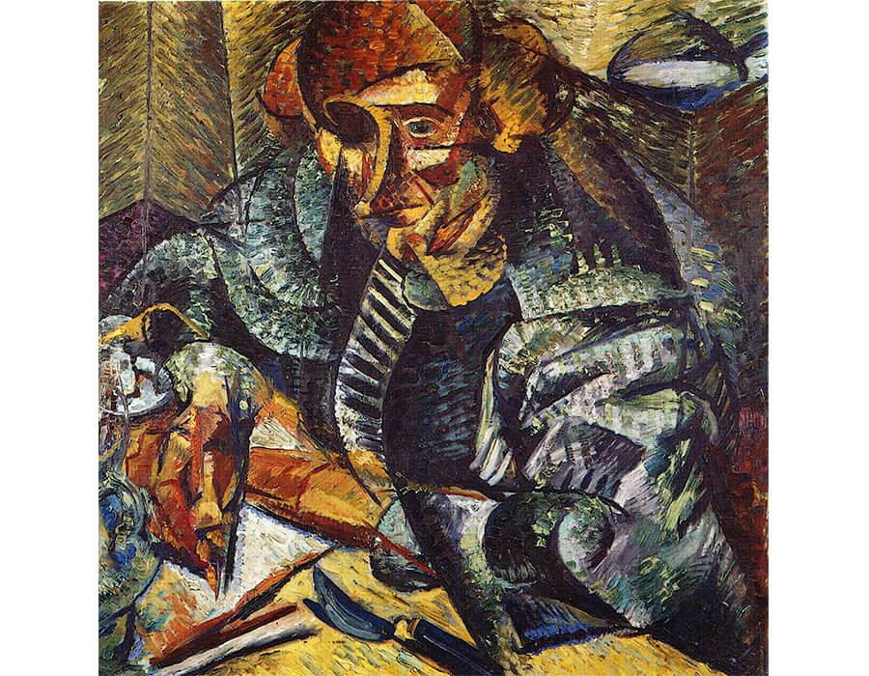
Umberto Boccioni, 1882-1916, Régio da Calábria, Itália
Pintor e escultor
Levar a polêmica “anticultural” do futurismo no âmbito das artes plásticas.
A sensação é o principal valor de sua arte, ação que se traduz na pintura pela prática das técnicas neo-impressionistas, associadas aos princípios do Cubismo.
Na escultura procurou solucionar todos os aspectos da forma dinâmica na linguagem tridimensional, estudou de forma intensiva o movimento dinâmico de um corpo humano no espaço.

Slide 34
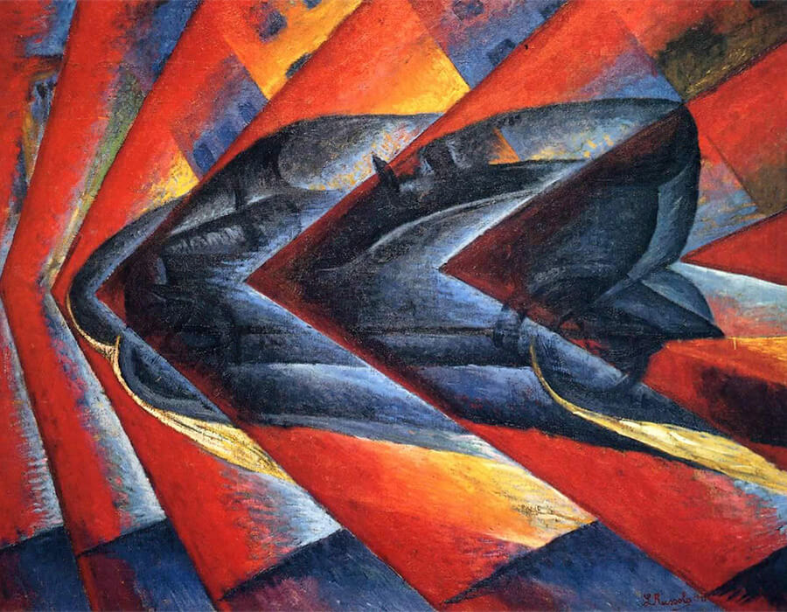
Luigi Russolo, 1885-1947, Portogruaro, Itália
Foi um pintor e compositor italiano, futurista e o autor da L’Arte dei Rumori e Música Futurista. Acreditava que a vida contemporânea era demasiado ruidosa e que os ruídos deveriam ser utilizados para música.

Slide 35
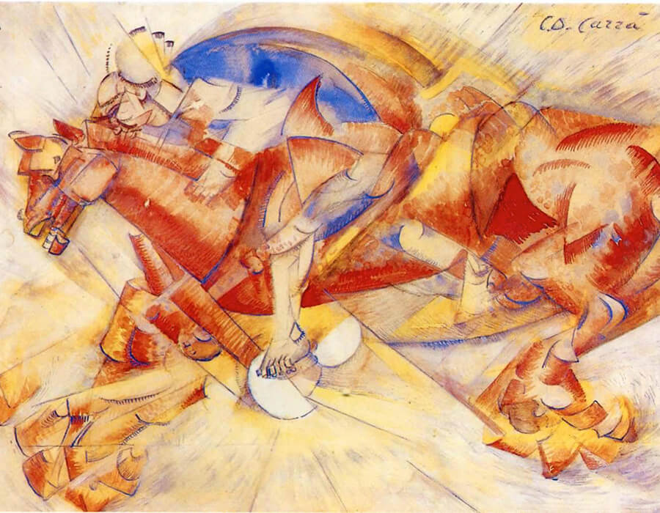
Carlo Carrá, 1881-1966, Quargnento, Itália
O pintor assinou o primeiro manifesto futurista. Participou em diversas edições da Bienal de Arte de São Paulo, iniciou seus primeiros estudos e esboços de Ritmo dos Objetos e Trens, por definição suas obras mais futuristas. Entrou em contato com o cubismo junto com outros futuristas, mas em 1915 rompe com o movimento, juntou-se a De Chirico e realizou sua primeira pintura metafísica.

Slide 36
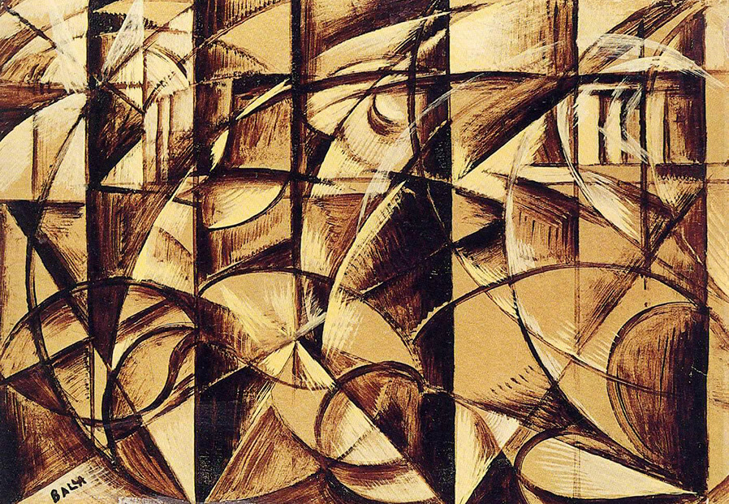
Giacomo Balla, 1871-1958
O pintor e escultor italiano durante a sua obra tentou endeusar os novos avanços científicos e técnicos por meio de representações totalmente desnaturalizadas, sem chegar a uma total abstracção. Mesmo assim, mostrou grande preocupação com o dinamismo das formas, com a situação da luz e a integração do espectro cromático.

Slide 37
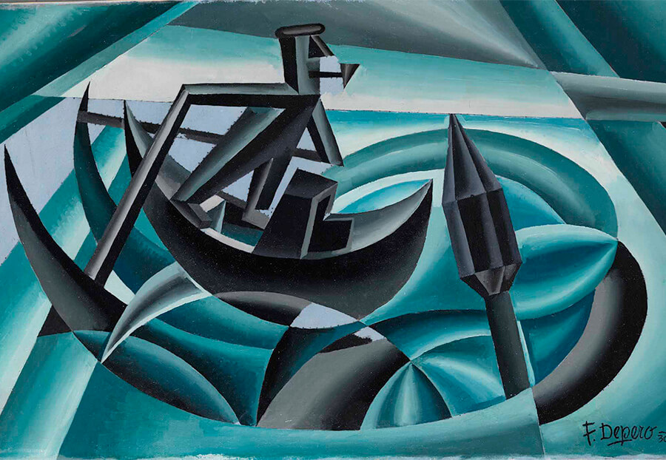
Fortunato Depero,1892-1960, Itália
Foi um pintor, escritor, escultor e designer gráfico futurista.

Slide 38
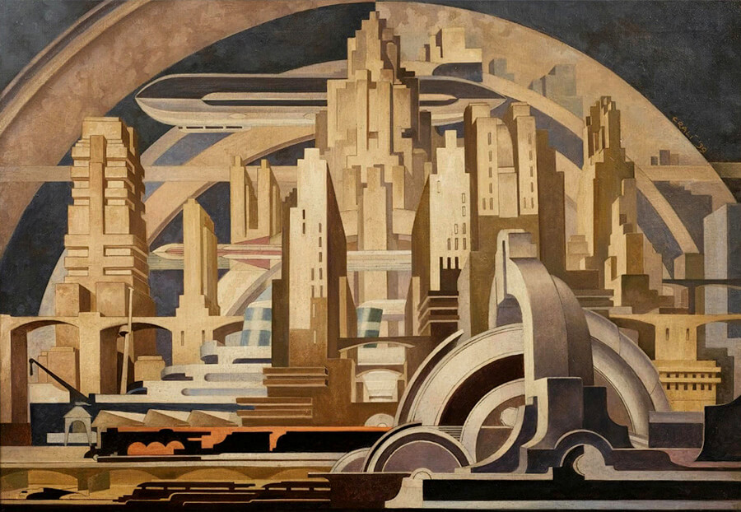
Tullio Crali, 1910-2000, Igalo, Montenegro
Ele é conhecido por suas obras de tipo realista, que combinam ‘velocidade, ar e mecanização mecânica da guerra aérea ” , embora em sua longa carreira também expressou outros estilos.

Slide 39
O slogan do primeiro manifesto futurista de 1909 era “Liberdade para as palavras”, e considerava o design tipográfico da época, especialmente em jornais e propaganda. A diferença entre arte e design passa a ser abandonada e a propaganda é escolhida como forma de comunicação.

Slide 40
O novo é uma característica tão forte do movimento, que este chegou a defender a destruição de museus e de cidades antigas. Considerava a guerra como forma de higienizar o mundo.

Slide 41
A pintura futurista recebeu influência do cubismo e do abstracionismo, mas utilizava-se de cores vivas e contrastes e a sobreposição das imagens com a pretensão de dar a ideia de dinamismo.

Slide 42
O futurismo desenvolveu-se em todas as artes, influenciando vários artistas que posteriormente instituíram outros movimentos modernistas. Repercutiu principalmente na França e na Itália, onde vários artistas, entre eles Marinetti, se identificaram com o fascismo.

Slide 43
O futurismo enfraqueceu após a Primeira Guerra Mundial, mas seu espírito rumoroso e inquieto refletiu no dadaísmo, no concretismo, na tipografia moderna e no design gráfico pós-moderno.

Slide 44
Dadaísmo ( Suiça -1916)
Ruptura com as formas de arte tradicionais. Portanto, o dadaísmo foi um movimento com forte conteúdo anárquico.
O próprio nome do movimento deriva de um termo inglês infantil: dadá (brinquedo, cavalo de pau).

Slide 45
Características
Objetos comuns do cotidiano são apresentados de uma nova forma e dentro de um contexto artístico;
- Irreverência artística;
- Combate às formas de arte institucionalizadas;
- Crítica ao capitalismo e ao consumismo;

Slide 46
- Ênfase no absurdo e nos temas e conteúdos sem lógica;
- Uso de vários formatos de expressão (objetos do cotidiano, sons, fotografias, poesias, músicas, jornais, etc) na composição das obras de artes plásticas;
- Forte caráter pessimista e irônico, principalmente com relação aos acontecimentos políticos do mundo.

Slide 47
Principais artistas dadaístas
Marcel Duchamp (1886-1968)
Hans Arp (1886-1966)
Francis Picabia (1879-1953)
Max Ernst (1891- 1976)
Man Ray (1890- 1976)
Raoul Hausmann (1886-1971)
Hugo Ball (1890-1976)

Slide 48
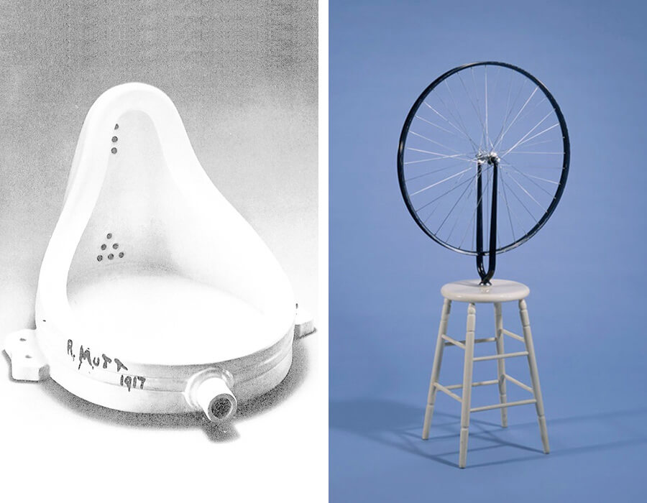
Marcel Duchamp, 1887-1968, Blainville-Crevon, França
Pintor, escultor, poeta francês e um dos precursores da arte conceitual. Cidadão dos Estados Unidos a partir de 1955, e inventor dos ready made.
Seu modo de vida boêmio e paixão pelos jogos de xadrez, dos quais participou em torneios, podem ser vistos ao longo de sua carreira artística, na qual temos obras de inspiração romântica e expressionista, até aquelas de natureza cubista e futurista. Não obstante, Duchamp era contra a “arte retiniana”, ou seja, aquela arte que agrada à vista.

Slide 49
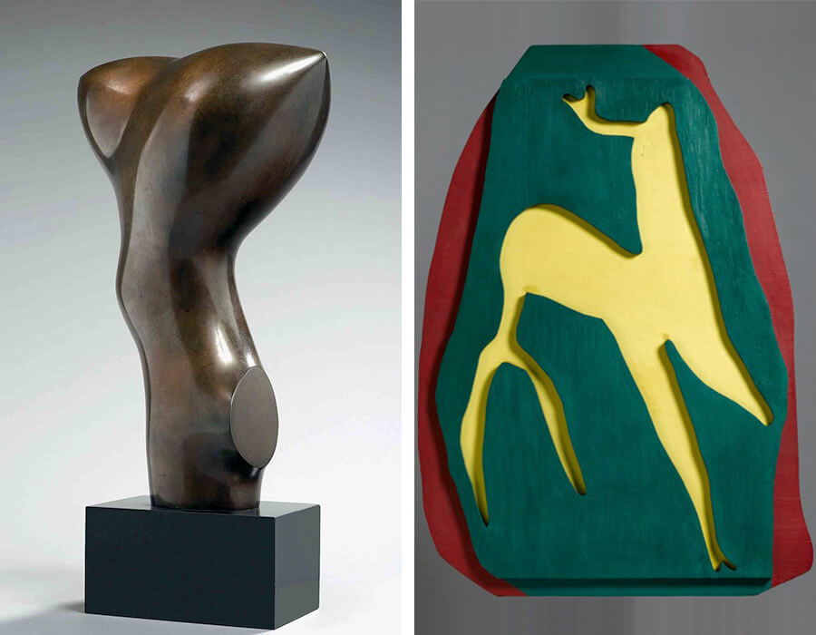
Hans Arp, 1886-1966, Estrasburgo, França
Figura marcante, peculiar no cenário das Vanguardas Européias; Jean Arp participou do Grupo Cavaleiro Azul, foi importante artista Dada, Surrealista e ligado ao Abstracionismo dos Grupos Círculo e Quadrado e Abstração-Criação.
Pintor, escultor, artista gráfico e poeta, Jean ou Hans (segundo a forma francesa ou alemã) Arp buscou em sua arte a simplicidade e a pureza das formas.
Um dos pioneiros da Arte Abstrata, Arp já não se preocupava com a expressão plástica do ser e do objeto, mas com a forma pela forma.

Slide 50
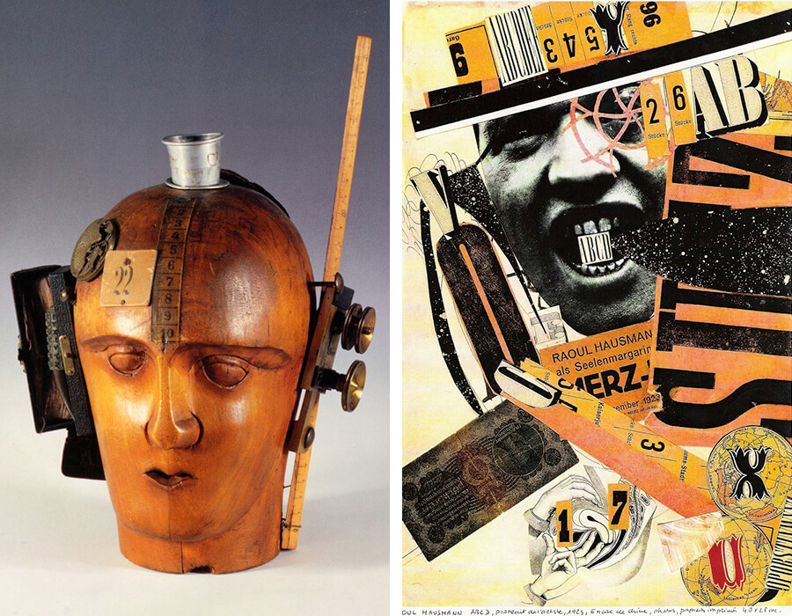
Raoul Hausmann, 1886-1971, Viena, Áustria
Foi um artista plástico, poeta e romancista austríaco. Com o pseudônimo Der Dadasophe exerceu um destacado papel como dadaísta, participando dos grupos de Zurique e posteriormente de Berlim. Foi crítico às instituições da Alemanha durante os anos transcorridos entre as duas guerras mundiais.

Slide 51
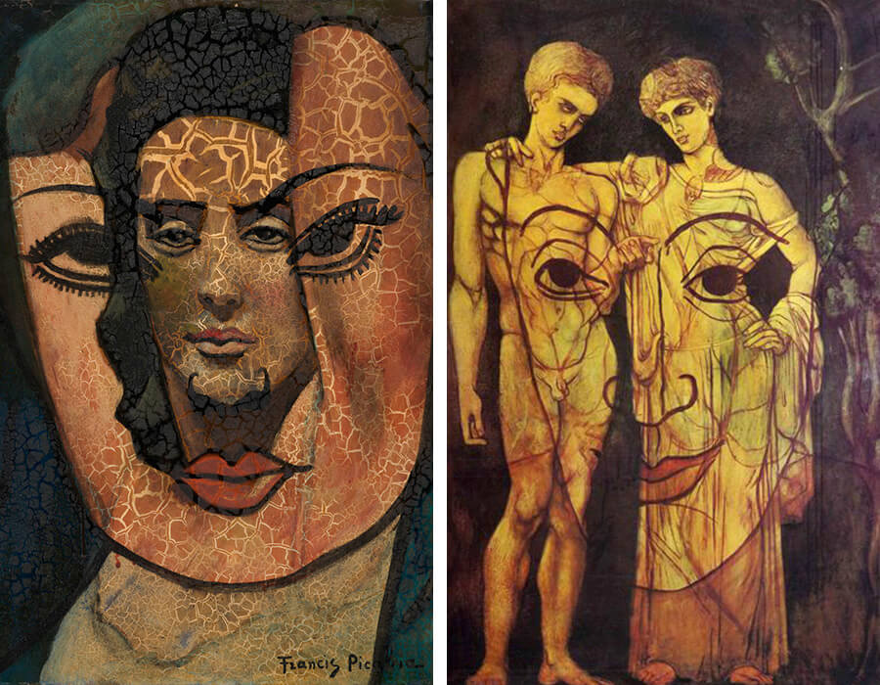
Francis Picabia, 1879-1953, Paris, França
Foi um pintor e poeta francês. Recebeu uma forte influência do impressionismo e do fauvismo, em especial de la obra de Picasso e Sisley. De 1909 a 1911 esteve vinculado ao cubismo e foi membro do grupo “Puteaux”, onde conheceu os irmãos Marcel Duchamp, Jacques Villon, Suzanne Duchamp e Raymond Duchamp-Villon. Em 1913 viajou aos Estados Unidos, onde entrou em contato com o fotógrafo Alfred Stieglitz e o grupo dadá estadunidense. Em Barcelona, publicou o primeiro número de sua revista dadaísta “391” (1916) contando com colaboradores como Apollinaire, Tristan Tzara, Man Ray e Arp. Após passar um período na Costa Azul com uma forte presença surrealista, regressa a Paris e cria com André Breton a revista “491”

Slide 52
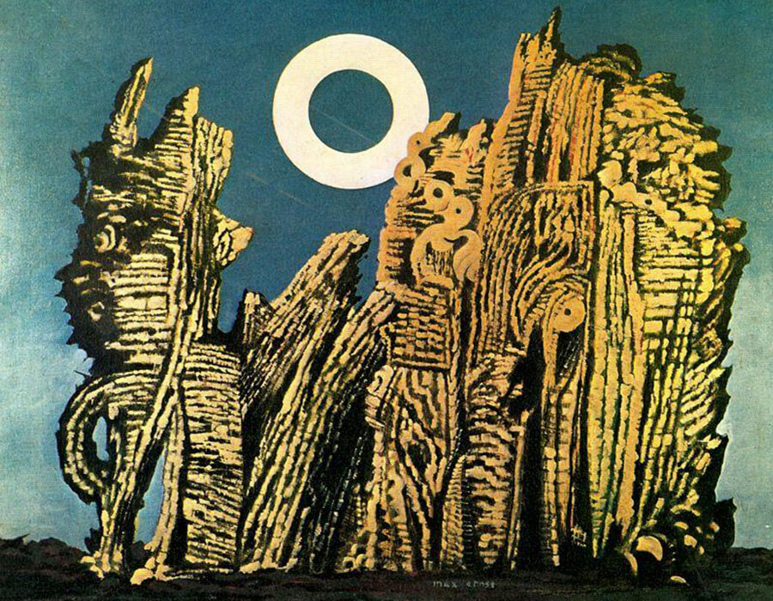
Max Ernst, 1891-1976, Brühl, Alemanha
Max Ernst foi um pintor alemão, naturalizado norte-americano e depois francês. Também praticou a poesia. Em 1914 Ernst veio a conhecer o surrealismo através de um grande pintor surrealista, Jean Arp, pelo qual manteve a amizade pela vida inteira.

Slide 53
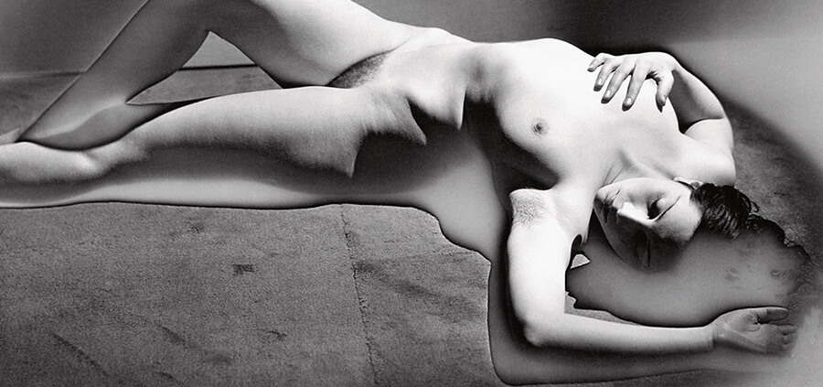
Man Ray, 1890-1976, Filadélfia, Pensilvânia, EUA
Fotógrafo, pintor e anarquista, foi um dos nomes mais importantes do movimento da década de 1920, responsável por inovações artísticas na fotografia. Estudou arquitetura, engenharia e artes plásticas, começou a pintar quando era jovem. Em 1915 conheceu o pintor francês Marcel Duchamp, com quem fundou o grupo dadá nova-iorquino. Para produzir suas obras, utilizou a raiografia ou fotogramapara criar imagens abstratas (obtidas sem o auxílio da câmara) mas com a exposição à luz de objetos previamente dispersos sobre o papel fotográfico.

Slide 54
Surrealismo (Paris 1924)
Sonhos, fantasias, devaneios, inconsciência, ausência de lógica, formaram as bases das criações do movimento surrealista.
Fundado em Paris em 1924 o Surrealismo engrossou os movimentos de vanguardas do início do século XX. André Breton foi seu principal porta-voz e lançou, naquele mesmo ano, o primeiro e principal manifesto -

Slide 55
o Manifesto Surrealista. Entre seus mais marcantes expoentes nas Artes Plásticas estão:

Slide 56
Salvador Dali (1904-1986), Max Ernst (1891-1976), René Magritte (1898-1967), André Masson (1896-1987), Joan Miró (1893-1983). Alguns críticos e autores da arte associam o nome de Frida Kahlo (1907-1954) ao movimento Surrealista, no entanto a própria artista não se considerava uma surrealista, pois estava interessada em retratar suas dores e tragédias pessoais.

Slide 57
Abstracionismo
O “Abstracionismo” ou “Arte Abstrata” é um estilo artístico moderno das artes visuais que priorizam as formas abstratas em detrimento dos objetos e/ou figuras que representam algo da nossa própria realidade. Dessa forma, podemos dizer que a arte abstrata ou o abstracionismo é uma obra “não representacional”, ao contrário da arte figurativa, expressa por meio de figuras que imitam a natureza.

Slide 58
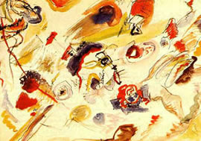

Slide 59
referências
http://www.auladearte.com.br/historia_da_arte/van_gogh.htm#ixzz4ohK1dp90
Under Creative Commons License: Attribution Share Alike

